Slide 1
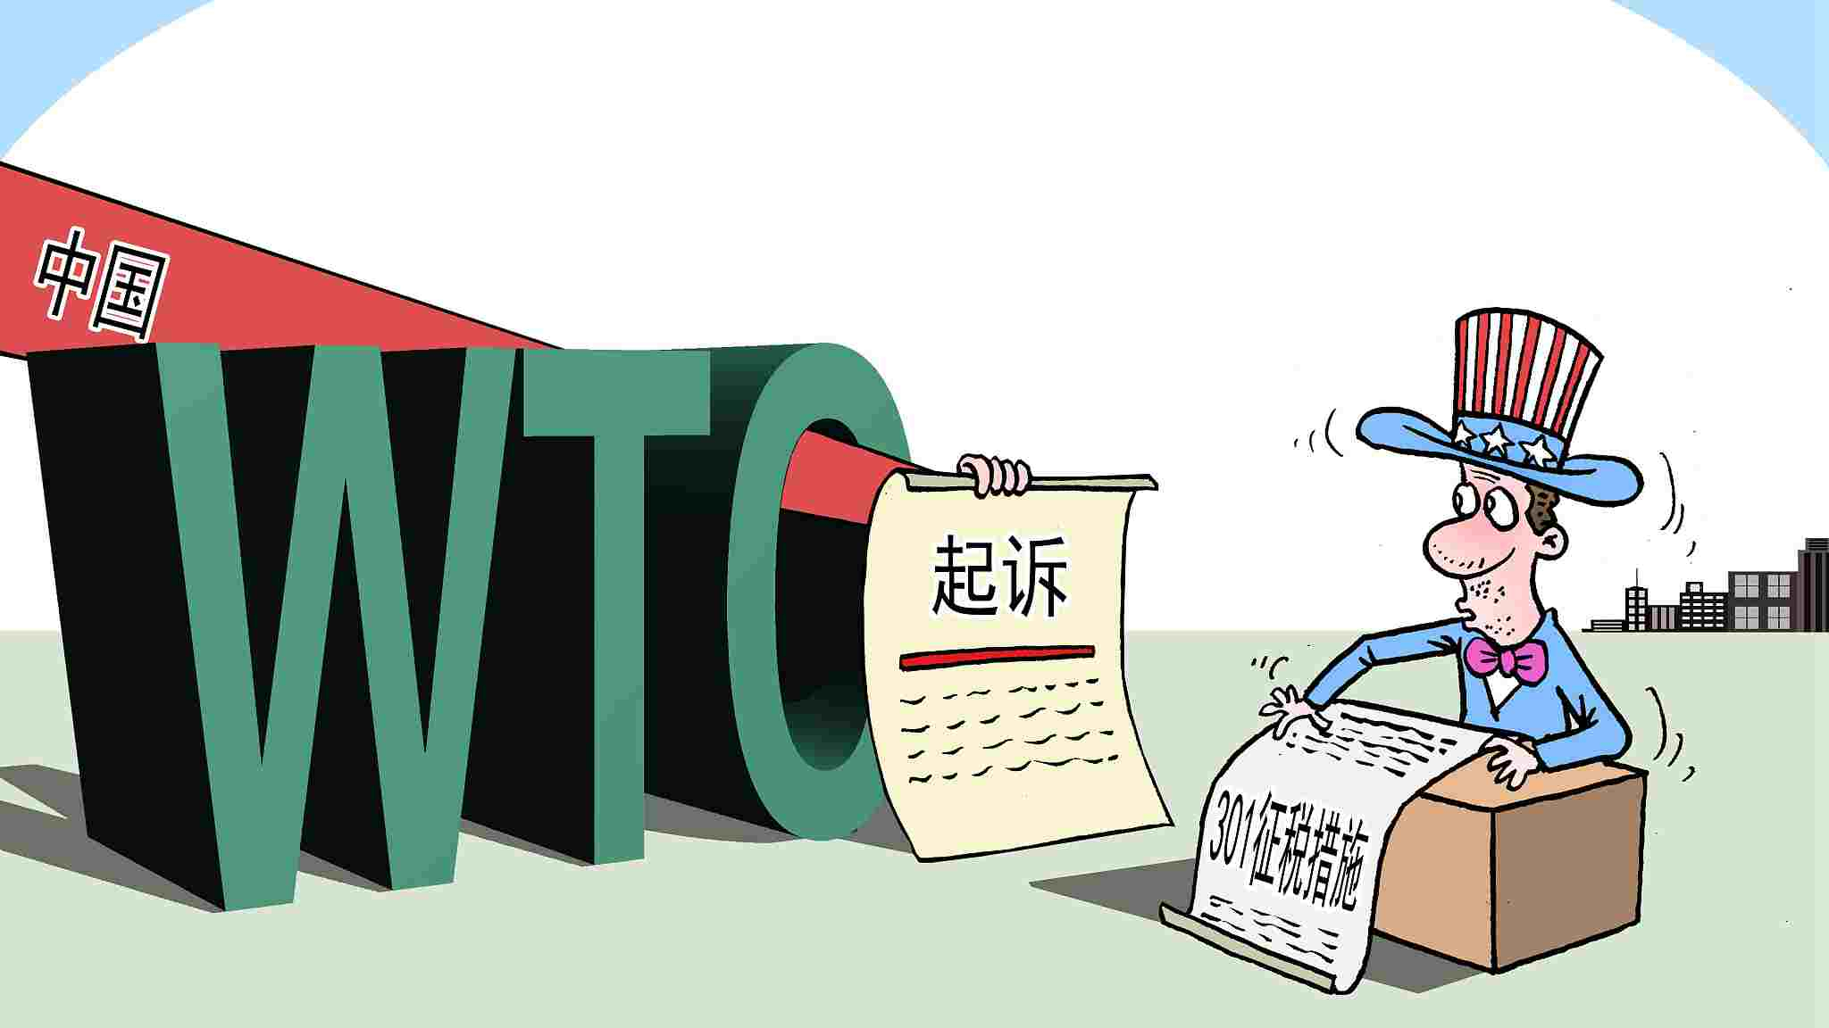

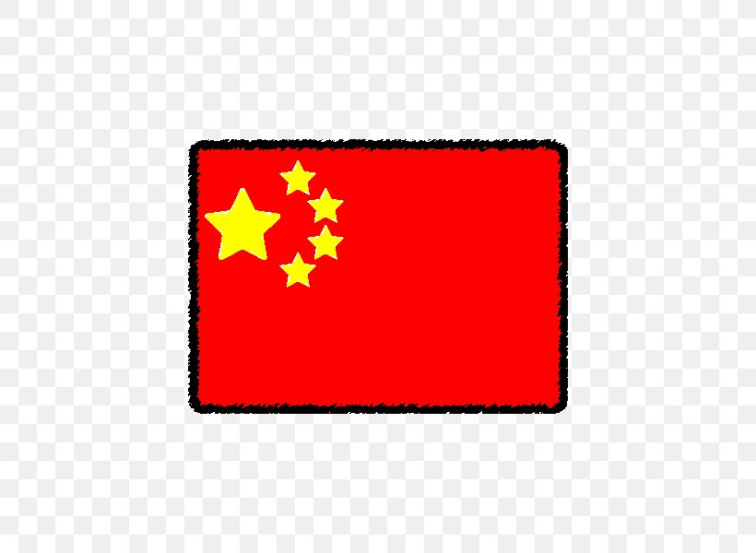
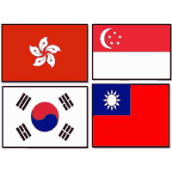










Entrada da China na OMC e a influência no mercado de trabalho dos Tigres Asiáticos
João Alonso Casella, Paloma Fernandes Ary, Sofia Barbuzza
Valentina Badaró Pedrosa Guida, Victoria Saraiva de Souza

Slide 2

A OMC
Organização Mundial do Comércio
Criada em: 1995
Objetivo: coordenar e regular as trocas comerciais entre países, incentivando:
A colaboração entre os membros
Facilitando negociações
Solucionando conflitos
Supervisionando políticas.
Número de países membros: 164 países
CONCEITOS
ARTIGOS
PERGUNTA
DADOS E FONTES

Slide 3
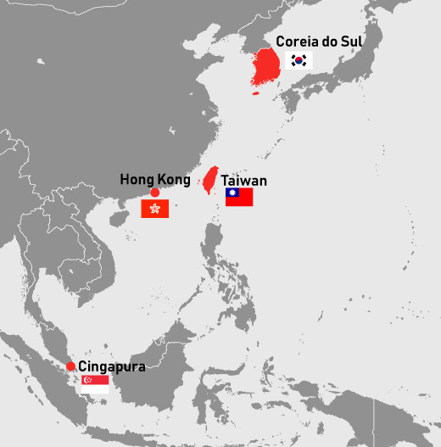
Os Tigres Asiáticos
Países asiáticos
Hong-Kong, Taiwan, Coreia do Sul e Singapura
Tiveram rápido crescimento industrial e econômico no século XX
CONCEITOS
ARTIGO 1
ARTIGOS
ARTIGO 2
PERGUNTA
DADOS E FONTES
CONCEITOS
PERGUNTA
DADOS E FONTES

Slide 4
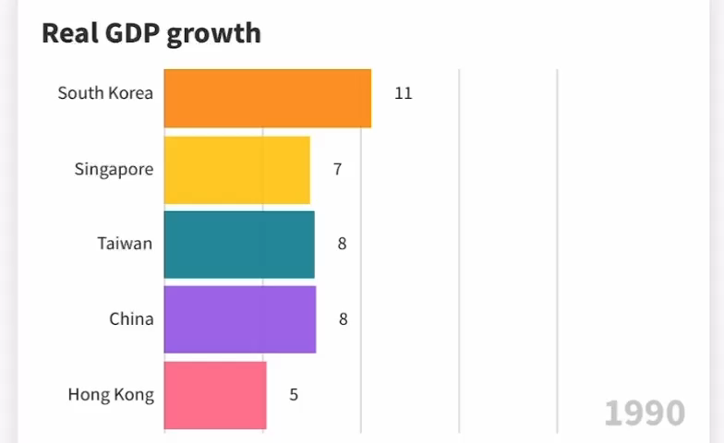
Gráfico construído com dados do FMI
Real GDP growth | Flourish
CONCEITOS
ARTIGO 1
ARTIGOS
ARTIGO 2
PERGUNTA
DADOS E FONTES
CONCEITOS
PERGUNTA
DADOS E FONTES

Slide 5
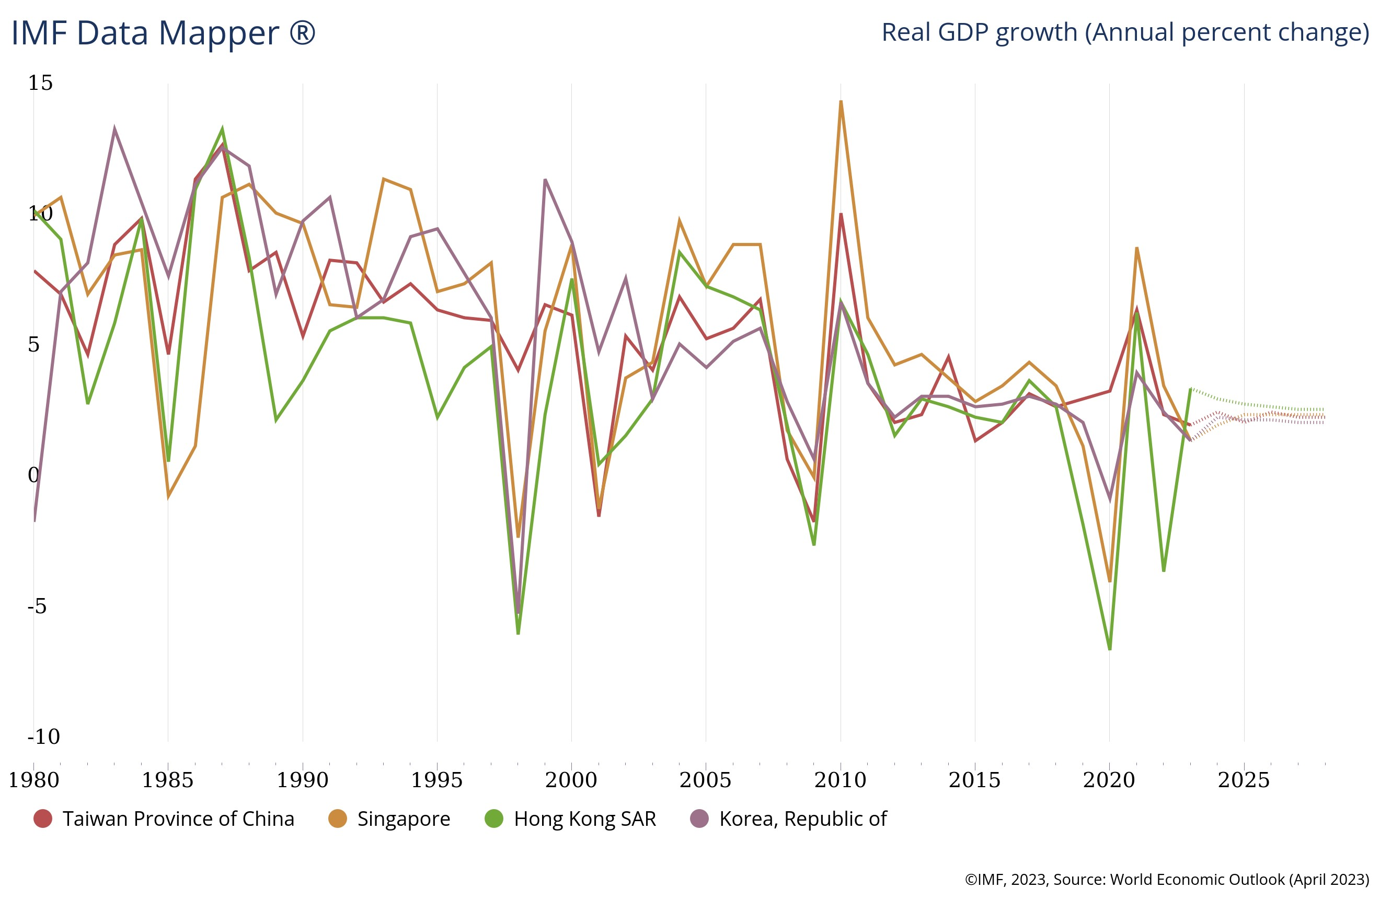
1997 – Crise financeira asiática – causada por políticas monetárias de países da região
CONCEITOS
ARTIGO 1
ARTIGOS
ARTIGO 2
PERGUNTA
DADOS E FONTES
CONCEITOS
PERGUNTA
DADOS E FONTES

Slide 6
2001 – Entrada da China na OMC
CONCEITOS
ARTIGO 1
ARTIGOS
ARTIGO 2
PERGUNTA
DADOS E FONTES
CONCEITOS
PERGUNTA
DADOS E FONTES

Slide 7
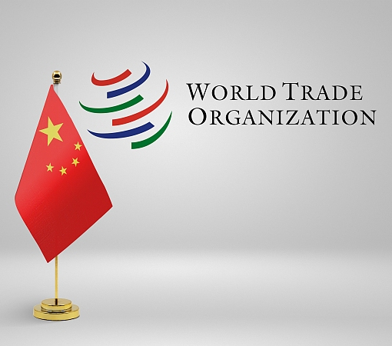
A China
Entra na OMC em 2001
Um dos países mais populosos do mundo
Segunda maior economia do planeta
Maior país exportador do mundo
PIB em 2022 (de acordo com o Banco Mundial): US$17.96 trilhões
Crescimento de 10,3% entre 2000-2007
Grande player comercial no leste asiático e no pacífico, fazendo parte de associações comerciais e grupos definidores de status global.
CONCEITOS
ARTIGO 1
ARTIGOS
ARTIGO 2
PERGUNTA
DADOS E FONTES
CONCEITOS
PERGUNTA
DADOS E FONTES
Notes:
As relações comerciais dos países do leste asiático com a China e outros Estados do pacífico são complexas, com várias associações comerciais e definidoras de status global. (Ex.: PECC, APEC, Dragões, DAE, ASEAN e Tigres Asiáticos)

Slide 8
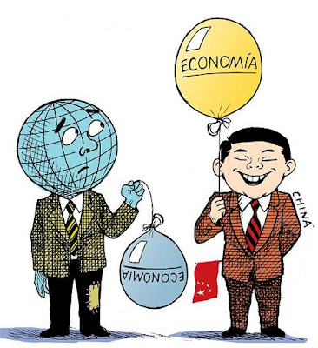
Por que estudar esse tópico?
Analisar a influência de grandes economias no mercado mundial, principalmente em relação:
Produtividade
Desenvolvimento
Empregabilidade
Trocas
Permitir que países possam criar políticas de proteção para possíveis impactos relacionados a movimentações de grandes economias
CONCEITOS
ARTIGO 1
ARTIGOS
ARTIGO 2
PERGUNTA
DADOS E FONTES
CONCEITOS
PERGUNTA
DADOS E FONTES

Slide 9

“A inserção da China na economia mundial – da adesão à organização mundial do comércio (OMC) à guerra comercial”
Henrique Lorenzetti Ribeiro de Sá; 2004
“The competitive impact of China on Southeast Asia’s labor markets”
Rejah Resiah; 2002
2011
2002
2021
“Caminhando entre gigantes: a inserção internacional dos tigres asiáticos e dos países da Asean”
Bruno Magno, Bruno Guimarães, Rômulo Pitt, Athos Munhoz, Raoni Duarte; 2011
Literatura
CONCEITOS
ARTIGO 1
CONCEITOS
ARTIGOS
ARTIGO 2
PERGUNTA
DADOS E FONTES
PERGUNTA
DADOS E FONTES

Slide 10

1) The competitive impact of China on Southeast Asia’s labor markets
Análise comparativa entre China e Sudeste Asiático (Indonésia, Malásia, Filipinas, Singapura, Tailândia, Vietnã, Camboja e Laos)
Uso de dados históricos para contextualização a respeito das transformações dos países no mercado de trabalho.
Evidencia as ameaças competitivas que a China, ao entrar na OMC, pode gerar no mercado de trabalho, nas trocas e nos fluxos de investimentos.
ARTIGO 1
CONCEITOS
ARTIGO 1
CONCEITOS
CONCEITOS
ARTIGOS
ARTIGO 2
ARTIGO 2
PERGUNTA
DADOS E FONTES
DADOS E FONTES
PERGUNTA
DADOS E FONTES
PERGUNTA

Slide 11
4 proxies para análises comparativas
1. Valor adicionado manufatureiro
Uma das medidas de competitividade.
2. Exportações manufatureiras
Indicador de integração em níveis agregados.
3. Fluxo de IDE (Investimento Direto Estrangeiro)
Observa que ele pode ser atraído por mais investimento doméstico.
4. Infraestrutura de suporte: Básica e de P&D
Avaliação comparativa do suporte institucional para indústrias dos países
Forma de diferenciação e expansão de diferentes nichos de produtos.
ARTIGO 1
CONCEITOS
ARTIGO 1
CONCEITOS
CONCEITOS
ARTIGOS
ARTIGO 2
ARTIGO 2
PERGUNTA
DADOS E FONTES
DADOS E FONTES
PERGUNTA
DADOS E FONTES
PERGUNTA

Slide 12
Pontos de destaque
Vantagens comparativas por meio da especialização.
Auxiliam na divisão do trabalho, diferenciando as exportações dos países e suas produtividades.
Elevada força de trabalho e capacidade de exportação de bens manufatureiros podem gerar ameaças às exportações e os fluxos de IDE de outros países.
Integração dos mercados atrai mais exportações e fluxos de IDE.
Aglomerações econômicas facilitadas por países com grande força de trabalho.
Auxiliam na capacidade de competição.
Coordenação entre países → mecanismo para prevenir condutas predatórias no mercado.
ARTIGO 1
CONCEITOS
ARTIGO 1
CONCEITOS
CONCEITOS
ARTIGOS
ARTIGO 2
ARTIGO 2
PERGUNTA
DADOS E FONTES
DADOS E FONTES
PERGUNTA
DADOS E FONTES
PERGUNTA

Slide 13

2) Caminhando entre gigantes: a inserção internacional dos tigres asiáticos e dos países da ASEAN
Como os quatro Tigres Asiáticos e os países membros da ASEAN estruturaram as suas relações exteriores para sobreviver entre as grandes potências que têm influência sobre a correspondente região asiática?
O que a história mostra?
Tigres Asiáticos procuraram evitar a supremacia de uma só potência sendo que o ator mais influente em dada região molda a atuação do país de forma antagônica.
Os Tigres conseguiram barganhar ante as potências para crescer economicamente, promover o desenvolvimento e manter sua autonomia.
A questão que moldará a dinâmica regional nos próximos anos é o quanto os países estudados estão agindo contra a consolidação da hegemonia da RPC.
ARTIGO 1
CONCEITOS
ARTIGO 1
CONCEITOS
CONCEITOS
ARTIGOS
ARTIGO 2
ARTIGO 2
PERGUNTA
DADOS E FONTES
DADOS E FONTES
PERGUNTA
DADOS E FONTES
PERGUNTA

Slide 14
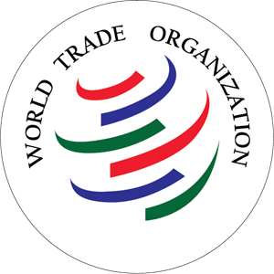
3) A inserção da China na economia mundial – da adesão à organização mundial do comércio (OMC) à guerra comercial
Contexto China
Transformações globais nos anos 90, com acordos de livre-comércio e integração econômica.
A OMC regulava o comércio internacional e promovia o comércio livre, justa concorrência e resolução de disputas.
China estava em uma posição relativamente avançada
A estratégia voltada para crescimento da indústria manufatureira, enquanto os países estavam voltados para indústria de ponta
Imposição de reformas que geraram insatisfações principalmente dos trabalhadores e agricultores, geralmente fruto do desenvolvimento industrial desregulado e descuidado
ARTIGO 1
CONCEITOS
ARTIGO 1
CONCEITOS
CONCEITOS
ARTIGOS
ARTIGO 2
ARTIGO 2
PERGUNTA
DADOS E FONTES
DADOS E FONTES
PERGUNTA
DADOS E FONTES
PERGUNTA

Slide 15
3) A inserção da China na economia mundial – da adesão à organização mundial do comércio (OMC) à guerra comercial
Benefícios para a China com a adesão à OMC:
Maior acesso ao mercado global
Proteção contra ações comerciais unilaterais
Oportunidades para influenciar a formulação das regras comerciais internacionais
Maior credibilidade internacional
Concessões chinesas com a adesão à OMC:
Redução de tarifas para produtos agrícolas e industriais
Abertura de seus setores de serviços ao comércio internacional
Flexibilização tarifária em relação a cotas e licenças de importação, reduzindo barreiras não tarifárias.
ARTIGO 1
CONCEITOS
ARTIGO 1
CONCEITOS
CONCEITOS
ARTIGOS
ARTIGO 2
ARTIGO 2
PERGUNTA
DADOS E FONTES
DADOS E FONTES
PERGUNTA
DADOS E FONTES
PERGUNTA

Slide 16
Repercussão nos Tigres Asiáticos
Deslocamento de Produção: Concorrência intensa em muitos setores de produção dos Tigres, por conta da China ter mão de obra abundante e custos de produção mais baixos. Isso levou à compressão de margens de lucros dos Tigres Asiáticos.
Realocação de setores: pelos Tigres para se manterem competitivos → para indústrias mais inovadoras e de maior valor agregado.
Mudanças nas Cadeias de Abastecimento: os Tigres estavam envolvidos em etapas mais intermediárias da produção, tendo que se adaptar às novas dinâmicas, reavaliando suas posições na cadeia global de valor (barganha).
Incentivo à inovação: diversificação e tecnologia como proteção à concorrência chinesa
ARTIGO 1
CONCEITOS
ARTIGO 1
CONCEITOS
CONCEITOS
ARTIGOS
ARTIGO 2
ARTIGO 2
PERGUNTA
DADOS E FONTES
DADOS E FONTES
PERGUNTA
DADOS E FONTES
PERGUNTA

Slide 17
Repercussão nos Tigres Asiáticos
Pressões sobre o Mercado de Trabalho: Setores menos competitivos poderiam enfrentar declínio, o que poderia impactar o emprego nessas indústrias. (preços menos competitivos, perda de mercado = downsize)
Busca de fortalecimento de parcerias: Permitindo que eles colaborassem em áreas com inovação, investimento em infraestrutura e diversificação econômica.
Desvantagem cambial: o câmbio fixo vigente durante a crise asiática em 1997 fortaleceu o iuane como moeda âncora asiática e conservou a vantagem para as exportações chinesas.
ARTIGO 1
CONCEITOS
ARTIGO 1
CONCEITOS
CONCEITOS
ARTIGOS
ARTIGO 2
ARTIGO 2
PERGUNTA
DADOS E FONTES
DADOS E FONTES
PERGUNTA
DADOS E FONTES
PERGUNTA

Slide 18

Qual a influência da entrada da China na Organização Mundial do Comércio no mercado de trabalho dos Tigres Asiáticos?
ARTIGO 1
CONCEITOS
ARTIGO 1
CONCEITOS
CONCEITOS
ARTIGOS
ARTIGO 2
ARTIGO 2
PERGUNTA
DADOS E FONTES
DADOS E FONTES
PERGUNTA
DADOS E FONTES
PERGUNTA

Slide 19



Dados e Fontes
Disponibilidade dos dados:
Fundo Monetário internacional (https://www.imf.org/en/Data)
Banco Mundial (https://data.worldbank.org/)
Penn Table (PWT 10.01 | Penn World Table | Groningen Growth and Development Centre | University of Groningen (rug.nl))
Tempo de análise: 1979 – 2022
Países em análise:
Coreia do Sul
Hong-Kong
Singapura
Taiwan
China
ARTIGO 1
CONCEITOS
ARTIGO 1
CONCEITOS
CONCEITOS
ARTIGOS
ARTIGO 2
ARTIGO 2
PERGUNTA
DADOS E FONTES
DADOS E FONTES
PERGUNTA
DADOS E FONTES
PERGUNTA

Slide 20

Obrigada

Slide 21
Referências
https://www.gov.br/agricultura/pt-br/assuntos/relacoes-internacionais/negociacoes-comerciais/omc-organizacao-mundial-do-comercio/sobre-a-omc
https://databank.worldbank.org/source/world-development-indicators
https://brasilescola.uol.com.br/geografia/tigres-asiaticos.htm
China’s remarkable economic growth – Capitulos 1,5 e 7
https://www2.camara.leg.br/atividade-legislativa/comissoes/comissoes-mistas/cpcms/historico/blocoseconomicos.html/apec.html#:~:text=F%C3%93RUM%20ECON%C3%94MICO%20DA%20ASIA%20E%20DO%20PAC%C3%8DFICO%20(APEC)&text=Trata%2Dse%20de%20uma%20associa%C3%A7%C3%A3o,necessidades%20nacionais%2C%20liberalizar%20o%20com%C3%A9rcio.
https://www2.camara.leg.br/atividade-legislativa/comissoes/comissoes-mistas/cpcms/historico/blocoseconomicos.html/asean.html

Slide 22
Apêndice

Slide 23
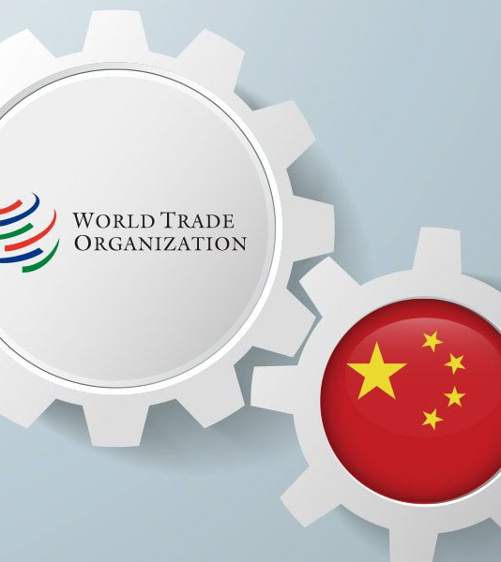
Pilares de pesquisa
OMC
Tigres Asiáticos
China
Mercado de trabalho
Desenvolvimento
CONCEITOS
ARTIGO 1
ARTIGO 2
PERGUNTA
DADOS E FONTES

Slide 24
A China tinha relação com os Tigres?
Estados Unidos
Canadá
Austrália
Nova Zelândia
Japão
Taiwan
Coreia do Sul
Hong-Kong
Singapura
Malásia
Tailândia
Filipinas
Indonésia
China
Pacífico
PECC
APEC
Fórum econômico da Ásia e do Pacífico
Associação econômica de comércio
Tigres
Dragões
Dragões: Tigres somados a quatro economias com menor desenvolvimento econômico que eles
DAE
Dynamic Asian Economies
Países com forte potencial de crescimento (Malásia e Tailandia com menos que os Tigres)
ASEAN
Associação de Nações do Sudeste Asiático
Associação que busca desenvolvimento e estabilidade dos países membros
China’s remarkable economic growth – Capitulo 1
CONCEITOS
ARTIGO 1
ARTIGO 2
PERGUNTA
DADOS E FONTES

Slide 25
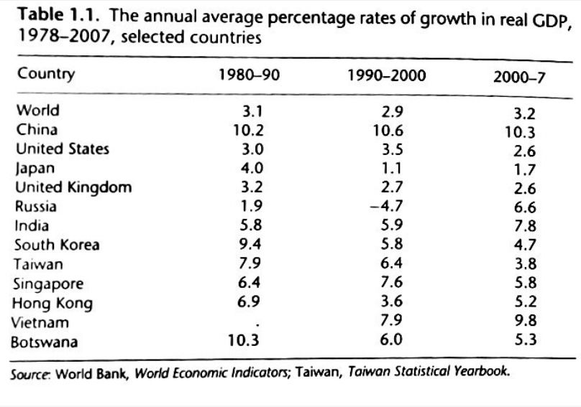
Fonte: KNIGHT, "China’s remarkable economic growth" – Capitulo 1
CONCEITOS
ARTIGO 1
ARTIGO 2
PERGUNTA
DADOS E FONTES

